Slide 1





Módulo 3
INTRODUCCIÓN A GLM y GLMM
Curso de Posgrado: “Modelado y estimación de ocupación para poblaciones y comunidades de especies bajo enfoque Bayesiano”
CCT CONICET Mendoza
24 - 28 Abril 2023

Slide 2
INTRODUCCIÓN A GLM
Modelo lineal generalizado
Extiende el concepto de modelo lineal con respuesta normal, como el análisis de varianza (ANOVA) y una regresión, a otras distribuciones de respuesta (ej. Poisson y Binomial)
La comprensión sólida de los GLM es base crucial para cualquier ecólogo

Slide 3
INTRODUCCIÓN A GLM
La respuesta de un modelo con dos componentes: SEÑAL + RUIDO
“RUIDO” es la variabilidad aleatoria en una respuesta observada
Se podría entender como: la parte fija y aleatoria de un modelo, la media y la varianza, la dispersion, etc.
Un GLM estrictamente tiene un sólo componente de ruido, pero a veces necesitamos varios en un modelo estadístico (ej. Modelos mixtos o efectos aleatorios, Jerárquicos, etc)
Para describir el “ruido” usamos distribuciones estadísticas
Los descriptores de la parte aleatoria de nuestro modelo son sus propios parámetros de dichas distribuciones.
Más utilizados: Poison, binomial, normal, multinomial, exponencial

Slide 4
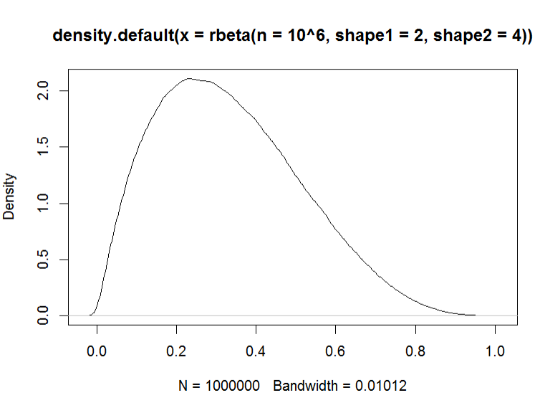
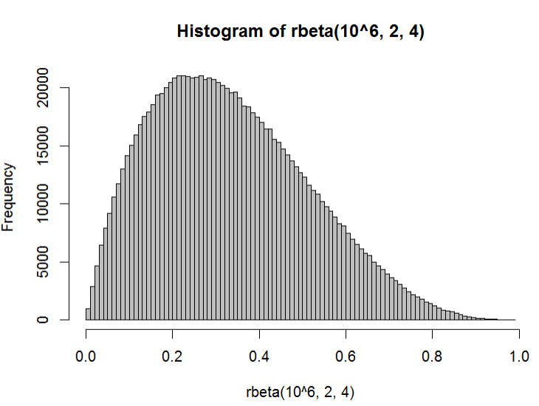
INTRODUCCIÓN A GLM
Hay muchas distribuciones en R, y podemos ver sus densidades y generar números aleatorios bajo una distribución
plot(density(rbeta(n=10^6, shape1=2, shape2 = 4)))
hist(rbeta(10^6, 2, 4), nclass=100, col="gray")

Slide 5
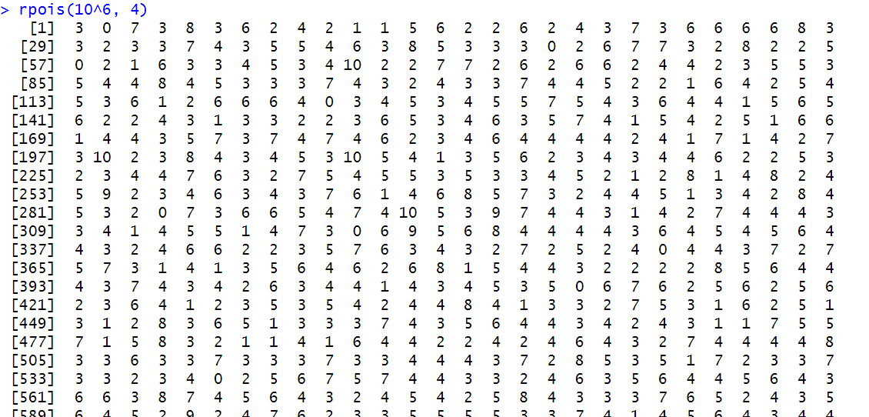

Slide 6
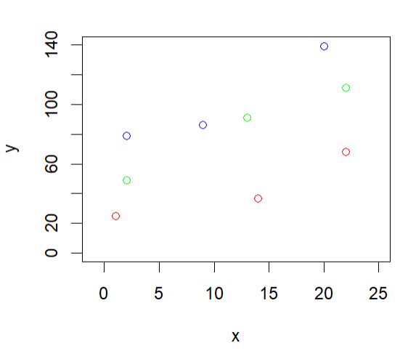
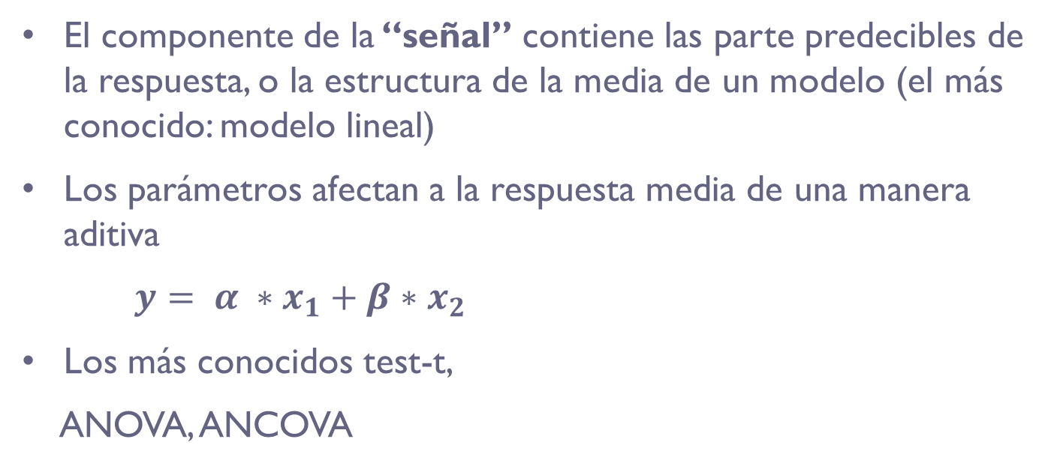
INTRODUCCIÓN A GLM
El componente de la “señal” contiene las parte predecibles de la respuesta, o la estructura de la media de un modelo (el más conocido: modelo lineal)
Los parámetros afectan a la respuesta media de una manera aditiva
$y= α ∗x_{1}+β∗x_{2}$
Los más conocidos test-t,
ANOVA, ANCOVA

Slide 7

INTRODUCCIÓN A GLM
$y_{i}= α_{j} +β∗X_{i}+ε_{i} ε_{i}\sim Normal (0,σ^{2})$
Residuos (no explicado por la combinación lineal)
Unidad de
respuesta
Factor A_{j}
Valor de
una variable
continua
$y_{i}= α_{j} +β∗X_{i}+ε_{i}$
Señal
Ruido

Slide 8
FUNCIÓN “LINK” O ENLACE
Hasta ahora asumimos una distribución normal para la parte aleatoria de la respuesta
Cuando las respuestas no siguen una distribución normal, ya no podemos usar directamente el modelo aditivo (ej. Agregar ruido a una poison o binomial)
Podemos aplicar indirectamente un modelo lineal, a través de una función de enlace que transforma el valor esperado
La función de enlace, nos permite “enlazar” los componentes de señal y de ruido en un modelo

Slide 9

FUNCIÓN “LINK” O ENLACE
$$y_{i} \sim f\left(μ_{i}\right)$$
$$g\left(μ_{i}\right)= α+β∗x_{i}$$
Alguna distribución
Alguna función g
Modelo lineal

Slide 10
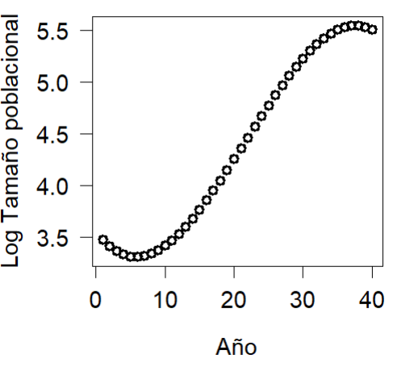
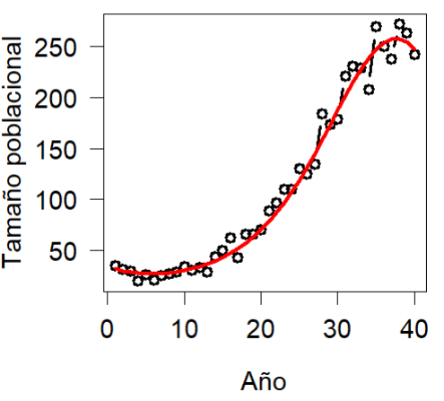

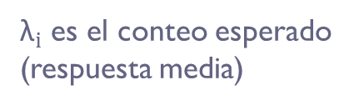
GLM Poisson
$$C_{i} \sim Poisson\left({\text{λ}}_{i}\right)$$
$$log\left({\text{λ}}_{i}\right)= α+β∗x_{i}$$
Poisson (ej. conteos)
Función log-link
${\text{λ}}_{i}$ es el conteo esperado
(respuesta media)
Notes:
Terminar de mirar los ejemplos en R de poisson
Hacer ejemplos de binomial
Pasar a GLMM

Slide 11
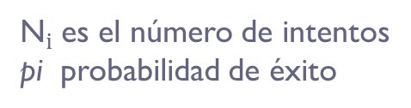

GLM Binomial
$$C_{i} \sim Binomial\left(N_{i},p_{i}\right)$$
$$logit\left(p_{i}\right)= α+β∗x_{i}$$
$$logit\left(p_{i}\right)=log\left(\frac{p_{i}}{{1−p}_{i}}\right)$$
Binomial (ej. detecciones)
Función logit
${\text{N}}_{i}$ es el número de intentos
pi probabilidad de éxito

Slide 12
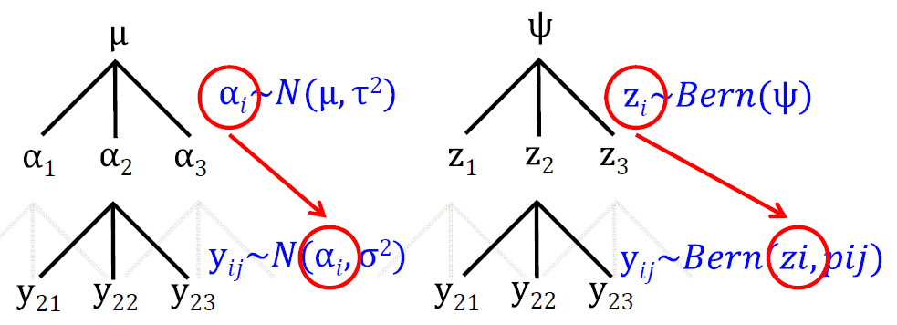
MODELOS JERÁRQUICOS
Secuencia dependiente de variables aleatorias (observadas y no observadas) – Ej. ANOVA en bloques aleatorios
Otros nombres: estado-espacio, aleatorios, modelos mixtos, variables latentes, etc…

Slide 13
REFERENCIAS
Marc Kery and Michael Schaub. 2012. Bayesian population analysis using WinBUGS. A hierarchical perspective. Academic Press.

